Slide 1

미국 인구데이터를 통한
소득수준 예측 문제
패스트캠퍼스
R을 활용한 머신러닝 CAMP
14기 수강생 유승훈

Slide 2

1. 데이터 소개
분석 문제
미국의 인구조사 데이터를 활용하여 소득이 5만불을 넘을지 넘지 못할지를 예측하는 분류문제(Classification)
제공 변수
나이, 고용형태, 가중치, 교육수준, 결혼상태, 직업, 거주형태, 인종,성별, 재산, 주당 근로시간, 출신국가 총 13개 변수
데이터 출처

Slide 3
1. 데이터 소개
변수명 | 설명
income_condition | 소득수준이 5만불을 넘을 수 있는가, 없는가 (넘는다 : 1 / 넘지 못한다 : 0)
age2 | 나이 (수치를 6개의 그룹으로 분할)
sex | 성별 (남성 / 여성)
work | 고용형태(저연봉 / 중연봉 / 고연봉)
if_private | 고용형태가 개인사업인가의 여부
educated | 교육수준 (초등학교 / 중학교 / 고등학교 / 대학교)
spouse | 배우자의 유무
live_with | 가족 구성 (독거 / 부부 / 가족)
if_white | 백인인가의 여부
isgain | 재산의 가치가 증가했는지 여부
isloss | 재산의 가치가 감소했는지 여부
labor_oecd | 노동시간이 OECD 평균을 넘는지 여부
is_usa | 출신국가가 미국인지 여부
continent | 출신국가의 대륙 (아시아 / 유럽 / 알수없음 / 북미 / 남미 / 오세아니아)
Trainset : 29427
Testset : 9669
14 variable
Trainset : 29427 Validset : 9746 Testset : 9669
13 variable

Slide 4
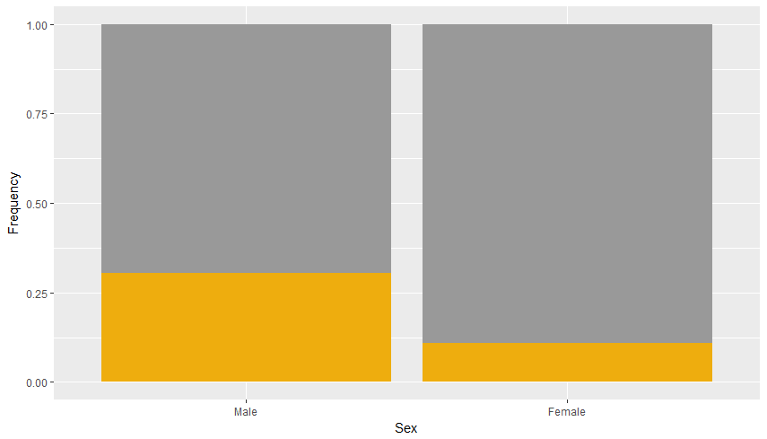
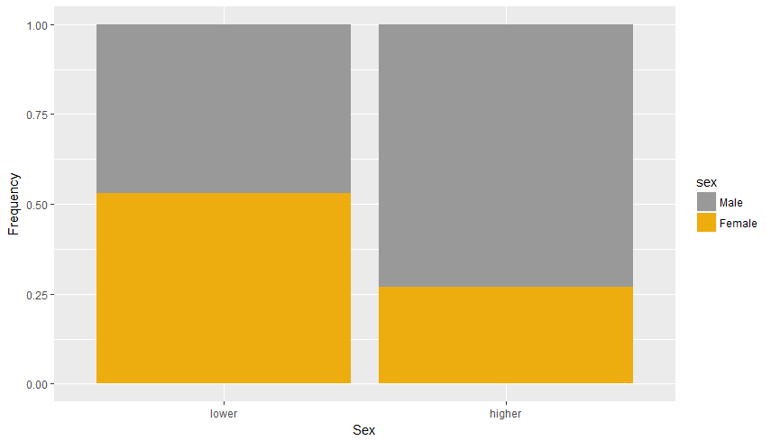
2. 시각화
여성에 비해 남성의 5만불 이상인 비율이 더 높다.
교육수준이나 고연봉 직업비율에서는 차이가 거의 없었다.
남성이 평균 근로시간 이상으로 일하는 비율은 높았다.

Slide 5
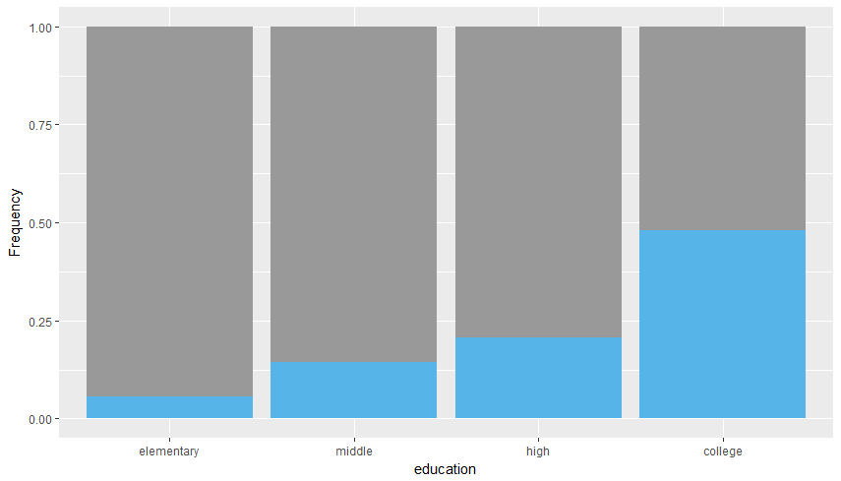
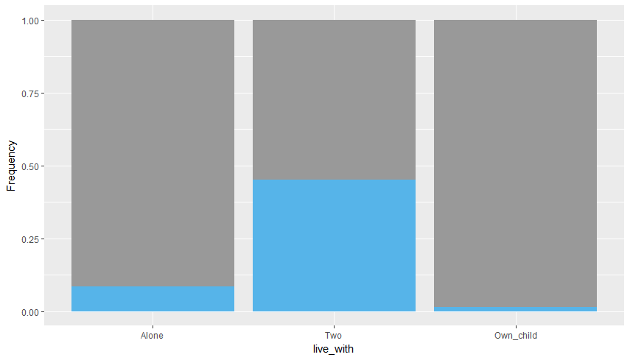
2. 시각화
교육수준을 보면, 학력이 높아질수록 5만불이 넘는 사람의 비율이 높았다.
혼자 살거나, 아이가 있는 사람들에 비해
부부 둘이서 사는 사람들의 5만불 넘는 비율이
훨씬 높았다.

Slide 6
3. 활용 모델
모델 | 활용 패키지 | 진행
KNN | kknn | kknn 패키지에서 가장 성능이 좋은 k를 찾아 활용. (best_k = 14)
Decision Tree | party | 주요 세 파라미터 중 나무 분할의 기준이 되는 min_criterion만 caret 패키지로 최적값을 찾아 활용. 나머지는 ctree의 default.
Naïve Bayes | e1071
Logistic Regression | stats | 기본 로지스틱 회귀분석과 후방 제거법을 통해 변수선택을 시도했으나, 두 모델의 성능이 동일했음.
ANN | nnet, caret | 은닉 노드의 수만 바꿔가며 찾은 모델, caret 패키지를 통해 찾은 최적의 모델 두 가지를 만듬. 성능은 큰 차이를 보이지 않았음.

Slide 7
4. 분석 결과
모델 | 민감도 | 특이도 | 정분류 | 오분류
Knn | 0.5703 | 0.9016 | 0.8204 | 0.1795
Decision Tree | 0.5297 | 0.9278 | 0.8302 | 0.1697
Naïve Bayes | 0.7678 | 0.7859 | 0.7815 | 0.2185
Logistic Regression | 0.5479 | 0.9223 | 0.8306 | 0.1694
ANN_nnet | 0.5910 | 0.9160 | 0.8364 | 0.1636

